Slide 1
＜お願い＞ ①感じて、考えることを優先で（最後にまとめ・QR・HP出すね！！） ②先生方は当てられる覚悟をしてください ③さて、僕の前職は何か？考えながら聴いてみてね

Slide 2
Q.（先生方へ）初恋（初めてのお付き合い）が、結婚まで結びつく確率って、どのくらいだと思いますか？？？？

Slide 3
１５％

Slide 4
「就職活動」とは すなわち 初恋と恋愛と結婚 のようなものである
鈴木商事株式会社
代表取締役社長 鈴木俊太郎

Slide 5
就職と進路決定
結論：人生の重大決断には「知識」＋「経験」
本や人の話を聞くことも大切。でも、自分の体と心を通して経験することはもっと大切。
残念ながら、いきなり理想郷にたどり着くことはほぼ不可能。
失敗する確率の方が実は高い。歯を食いしばって頑張れ、石の上にも3年、そんな昭和の迷いごとに騙されるな！＝逃げたっていい

Slide 6
就職と進路決定
選択をなるべく成功に近づけるための方法
要するに、「恋愛」をきちんと経験し、学ぶことでよい「結婚」に至ることができるのと同じ。
①相手のこと（職業のこと）をきちんと知ろう（何を？→ルックスだけではなく、内側のこと：お金や人間関係のことなども）
②たくさん、プレ就職経験をしてみよう（アルバイト、ボランティア、家事手伝い…）
③人に感謝する経験、頭を下げる経験をたくさんしよう
④「上手な諦め（ま、いっか）」を学ぼう

Slide 7
Q.そもそも、すでにみなさんは「自分は将来こうなりたい」みたいな理想の姿って描けてますか？

Slide 8
描けてない人、描けてるって思ってるけど、実はそれがふらふらしている人に覚えてほしいことがあります！！

Slide 9
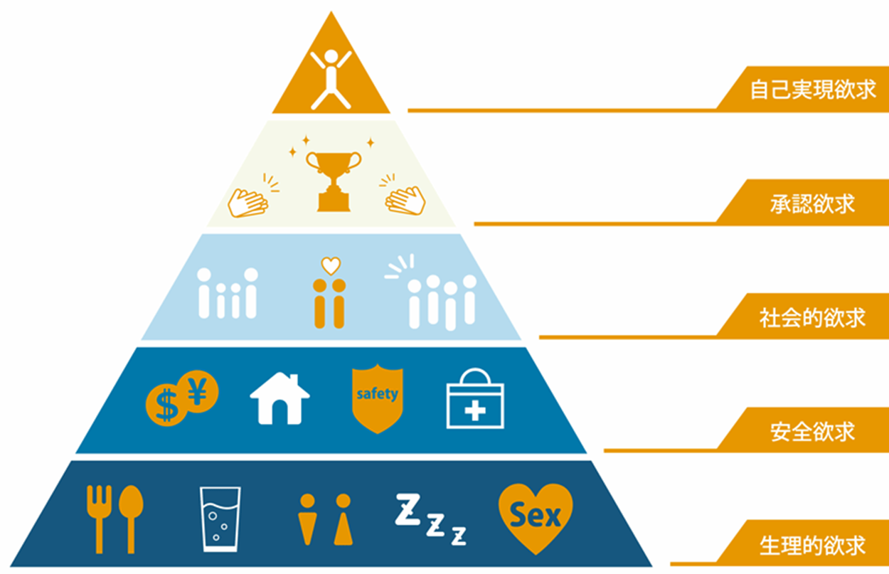
就職と進路決定
プラスワンで覚えておこう

Slide 10
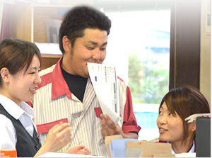
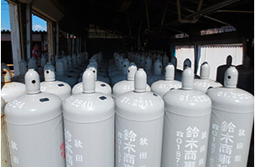
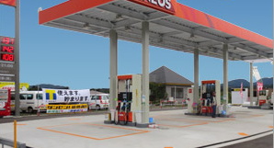
鈴木商事はこんな会社です！
鈴木商事は1950年（昭和25年）創業の、
・LPガス供給・製品販売
・ENEOSガソリンスタンド運営（15店舗）
をメインとしたエネルギーの卸・小売企業です！
←
会社HPのアドレスです

Slide 11
就職と進路決定
最後に：ぜひAターンして一緒に仕事しよう！！
戻ってきてよかったこと２つ
①実は自分自身のチャレンジがしやすい
②人から「必要とされる」経験に満ちている

Slide 12
就職と進路決定
今日のまとめ
就職活動は恋愛と一緒。職業研究をし、職業体験をし、時には勇気をもってあきらめることも大切。
やりたいこと、好きなこと、目標がない人ほど、今の人間関係や職業体験・ボランティアを頑張ってみよう。
Aターンで秋田の未来を担うことは、生まれてきたことを肯定してくれる人と出会うことでもある。よかったら積極的に秋田に帰ってきてみよう。

Slide 13
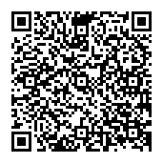
おわりに
鈴木商事の
会社説明動画もよかったら見てみてね！
さて、最後の質問です。。。。

